Slide 1
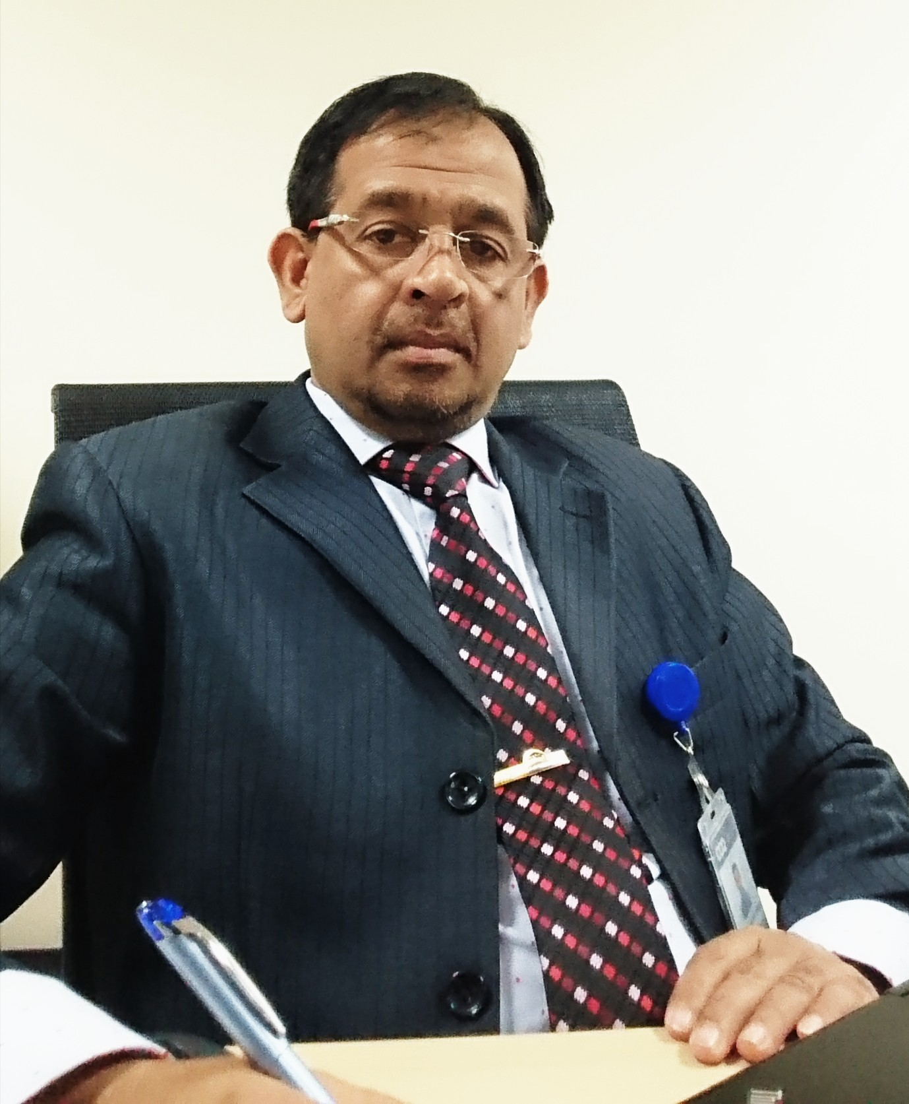
Muslim Minorities in the world, their problems and aspirations: Case study in Sri Lanka Dr. Mohamed Rifai Mohamed Ameen
Day: 21 , February, 2017
Time: 12:30 – 2:00 PM
Location: Auditorium Hall, Lusail, Male

Slide 2
برعاية الأستاذ الدكتور/ إبراهيم النعيمي – رئيس كلية المجتمع في قطر - تنظم مكتبة الكلية ندوة ثقافية عن الأقليات الإسلامية في العالم ، مشاكلها وتطلعاتها – سريلانكا نموذجا.
يقدم الندوة لطلاب الكلية الدكتور / محمد رفاعي محمد أمين ، الأستاذ المساعد بقسم الإنسانيات والعلوم الإجتماعية ، في كلية المجتمع في قطر. تعقد الندوة في تمام الساعة 2:00 -12:30 ظهرًا يوم الثلاثاء الموافق 21/1/2017 في قاعة المسرح - مبنى الطلاب - في مقر الكلية بمنطقة اللوسيل.

